Slide 1
İSLAM’DA GİYİNME ADABI
AYDIN İL MÜFTÜLÜĞÜ

Slide 2
يا ايها النبي قل لازواجك وبناتك و نساء المؤمنين يدنين عليهن من جلابيبهن ذلك ادنى انيعرفن فلايؤذين «Ey Peygamber! Eşlerine, kızlarına ve mümin hanımlarına söyle cilbablarını/dış giysilerini üzerlerine alsınlar. Onların tanınıp eziyet edilmemeleri için en elverişli olan (davranış) budur.» Ahzab, 33/59

Slide 3
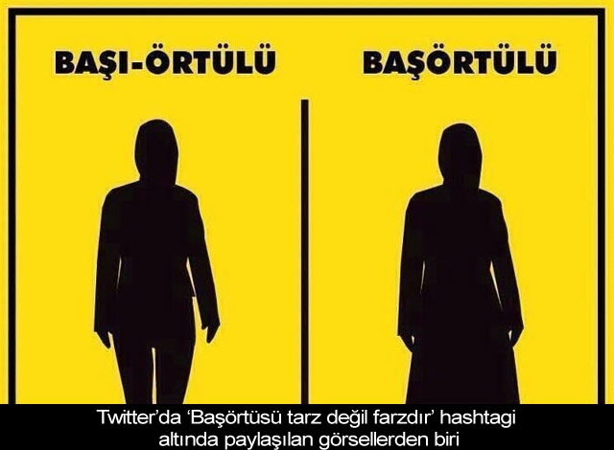
«Bir meyveyi dahi kabuksuz yaratmayan, Rabbimize kendimizi ifade tarzımız nasıl olmalıdır? ‘’جلابيب ‘’ , ‘’ جلباب’’ kelimesini çoğulu olup gömlek, geniş elbise, üstlük ve örtü demektir. ‘’Cilbab; baştan aşağı bütün vucüdu örten çarşaf, ferace ve car gibi dış elbisenin adıdır. Ayette geçen ‘’إدنى’’ kelimesi sıkı örtmek demektir. Buna göre ‘’cilbab’’ ; kadının dışarıya çıktığında veya kendisine nikah düşen erkeklerin yanında başını ve bütün vücudunu örten giysi ve başörtünün adıdır.

Slide 4
CİLBAB, Müslüman kadının dış giysisi olarak da tanımlanabilir. Bu dış giysinin el ve ayaklar hariç bütün bedeni örtmesi öngörülür. Baş örtüsünün işlevi; yüz hariç saçı, boynu, kulakları, boynu/gerdanı örtmesidir. -BU GİYSİNİN ŞEKLİ, RENGİ VE KUMAŞI ÜLKELERE , YÖRELERE, ÖRFLERE, MEVSİMLERE VE ZAMANA GÖRE DEĞİŞEBİLİR. ESAS OLAN; GİYSİNİN, VÜCUT HATLARINI BELLİ EDECEK ŞEKİLLERDE DAR VE ŞEFFAF OLMAMASIDIR.

Slide 5
“İlk bakışa ikinci bakışı ekleme. Çünkü birincisi senin lehinedir, ikincisi ise senin lehine değildir.” (Ebu Davud, Nikah, 44). Bu ayetteki emir, sadece peygamberin eş ve kızlarına değil bütün MÜSLÜMAN HANIMLARA yöneliktir. Ayette örtünmenin iki illeti/sebebi zikredilmiştir: -Müslüman hanımların toplumda kendilerine özgü giyimleri ile bilinmeleri -Kötü niyetli kişilerce incitilmemeleridir.

Slide 6
قل للمؤمنين يغضوا من أبصارهم و يحفظوا فروجَهم ذلك أزكى لهم الله خبير بما يصنعون إن «Mü’min erkeklere söyle, gözlerini haramdan sakınsınlar, ırzlarını korusunlar. Bu davranış onlar için daha nezihtir. Şüphe yok ki, Allah onların yaptıklarından hakkıyla haberdardır.» Nur, 24/30. Mevlana’ya atfedilen, «erkeklerin tesettürü göz kapaklarındadır» sözü vardır.

Slide 7
İslam’da Tesettürün Esasları
1-Müslüman kadının giyiminde esas olan, tesettürün sağlamasıdır
Giyilen bir elbisenin tesettüre uygun olması için de altını göstermeyecek şekilde kalın ve avret yerlerini örtecek kadar uzun olmalıdır. Bunun için altını gösterecek şekilde ince ve şeffaf olan bir elbise ile örtünme gerçekleşmiş olmaz.

Slide 8
İslam’da Tesettürün Esasları
2-Kadınların yüzleri ile ellerinden başka bütün bedenleri avrettir.
Hz. Âişe'nin rivayetine göre, kız kardeşi Hz. Esma bir gün Peygamberimizin huzuruna gitti. Üzerinde altını gösterecek şekilde ince bir elbise bulunuyordu. Resulullah (a.s.m.) onu görünce yüzünü çevirdi ve şöyle buyurdu:
"Ya Esma, bir kadın büluğ çağına erince -yüzünü ve ellerini göstererek- bunlardan başka bir tarafının görünmesi sahih olmaz." (Ebû Dâvud, Libas 31)

Slide 9
…
Alkame bin Ebi Alkame annesinin şöyle dediğini rivayet eder:
"Abdurrahman'ın kızı Hafsa'nın başında, saçını gösterecek şekilde ince bir başörtüsü olduğu halde Hz. Âişe (ra)'nin huzuruna girdi. Hz. Âişe (ra) başından örtüsünü alarak ikiye katladı, kalınlaştırdı.» Muvatta', Libas:4
Elbisenin şeffaf olmasındaki ölçü, tenin rengini belli etmesidir. Dışarıdan bakıldığı zaman elbisenin altından insanın teni görünüyorsa, elbise ince de olsa, kalın da olsa böyle bir elbise ile örtünme gerçekleşmiş olmaz.
3-Nazar-ı dikkati çekecek kadar süslü ve renkli olmaması,

Slide 10
Ferc kelimesi, Kuran’da kullanıldığı şekliyle iffet ve haya demektir. Kur’anda fercin korunmasından maksat kişilerin iffetli davranarak, zinadan korunmalarıdır. Zira, Hz. Meryem’den bahseden ayette «fercini/iffetini (tabiri caizse, bir kaleyi korur gibi) korudu» denir. Bkz, Tahrim, 66/12.

Slide 11
قل للمؤمنات يغضضن من أبصارهن ويحفظن فروجهن ولابدين زنتهن إلا ماظهر منها وليضربن بخمرهن على جيوبهن «(Ey peygamberim!) Mümin kadınlara söyle, gözlerini (haramdan) sakınsınlar, ırzlarını (zinadan) korusunlar, görünen yerler (el ve yüzler) hariç ziynetlerini, elbiselerini(ziynet yerlerini) açmasınlar, başörtülerini yakalarının üzerine gelecek şekilde örtsünler.» Nur, 24/31

Slide 12
SÜS diye çevrilen ziynet kelimesi Kur'an'da, elbise, takı, hoşa giden güzel bulunan nesneler, insanı maddi veya manevi olarak güzelleştiren şeyler manasında kullanılmıştır. Malumdur ki, mücevherat değerli olup ve zarara uğraması istenmeyen şeylerdendir. -Dışarıda kalan süs örtme mecburiyeti bulunmayan yerler belirlenirken yüz ve eller şeklinde bir ortak yorum oluşmuştur. -Baş örtülerini yakalarına bağlasınlar ayetinde geçen خمر kelimesi baş örtüsü demektir.

Slide 13
وَلَا يُبْدِينَ زِينَتَهُنَّ إِلَّا لِبُعُولَتِهِنَّ أَوْ آبَائِهِنَّ أَوْ آبَاء بُعُولَتِهِنَّ أَوْ أَبْنَائِهِنَّ أَوْ أَبْنَاء بُعُولَتِهِنَّ أَوْ إِخْوَانِهِنَّ أَوْ بَنِي إِخْوَانِهِنَّ أَوْ بَنِي أَخَوَاتِهِنَّ أَوْ نِسَائِهِنَّ أَوْ مَا مَلَكَتْ أَيْمَانُهُنَّ أَوِ التَّابِعِينَ غَيْرِ أُوْلِي الْإِرْبَةِ مِنَ الرِّجَالِ أَوِ الطِّفْلِ الَّذِينَ لَمْ يَظْهَرُوا عَلَى عَوْرَاتِ النِّسَاء وَلَا يَضْرِبْنَ بِأَرْجُلِهِنَّ لِيُعْلَمَ مَا يُخْفِينَ مِن زِينَتِهِنَّ وَتُوبُوا إِلَى اللَّهِ جَمِيعًا أَيُّهَا الْمُؤْمِنُونَ لَعَلَّكُمْ تُفْلِحُونَ ﴿٣١﴾

Slide 14
«Ziynetlerini, kocalarından, yahut babalarından, yahut kocalarının babalarından, yahut oğullarından, yahut üvey oğullarından, yahut erkek kardeşlerinden, yahut erkek yahut erkek kardeşlerinin oğullarından, yahut kız kardeşlerinin oğullarından, yahut Müslüman kadınlardan, yahut sahip oldukları kölelerden, yahut erkekliği kalmamış hizmetçilerden, yahut da henüz kadınların mahrem yerlerine vakıf olmayan erkek çocuklardan başkalarına göstermesinler. Gizledikleri ziynetler bilinsin diye ayaklarını yere vurmasınlar. Ey müminler, hep birlikte tövbe ediniz ki kurtuluşa eresiniz!» NUR SURESİ, 31. AYET

Slide 15
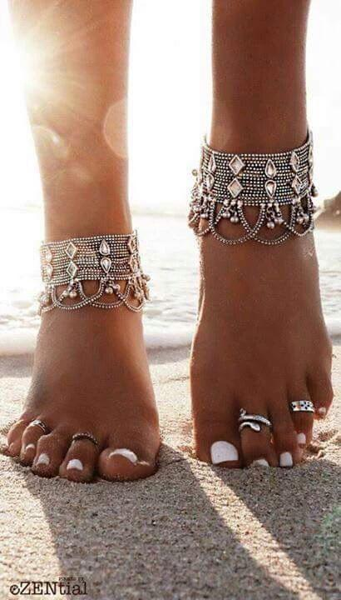
Cahiliye devrinde kadınlar ayak bileklerine halhal gibi ziynetler takarlar, yürürken ses çıkarsın diye ayaklarını yere vururlardı. Bunun menedilmesi, örtünmenin amacı bakımından çok önemli ve anlamlıdır. Çünkü meselenin özü karşı tarafın dikkatini celb etmemektir. Müslüman kadın, duruşuyla, giyinişiyle, konuşmasıyla kısacası her tavrıyla ağırbaşlı olmalıdır. Kültürel kodlarımızda yerleşmiş ve kendi şahsında annelik gibi bir cevheri de taşıması sebebiyle kadının dişiliğinden ziyade kişiliği ve şahsiyeti ön plandadır.

Slide 16
"Ateş ehlinden iki sınıf vardır, henüz onları görmedim: Yanlarında sığır kuyruğu gibi bir şeyler taşıyıp onu insanlara vuran insanlar; giyinmiş, çıplak kadınlar ki bunlar Allah'a taatten dışarı çıkmışlardır. Bunlar, başkalarını da baştan çıkarırlar. Başları deve hörgücü gibidir. Bu kadınlar cennete girmek şöyle dursun, kokusunu dahi almazlar. Halbuki onun kokusu şu şu kadar uzak mesafeden duyulur." buyurdular." [Müslim, Cennet 53, (2857), 52, (2128).] Bir kadın örtündüğü halde SESİ, KOKUSU, TAVRI vb. ile kasıtlı olarak karşı cinsin dikkatini üzerine çekmeye yönelirse O, hadiste geçen örtülü çıplaklardan olur.

Slide 17
Kâsiyat "giyinmiş kadınlar" demektir, âriyat da "çıplak kadınlar" demektir. Kadın, hadiste iki zıt vasıfla tavsif edilmektedir: "Giyinmiş fakat çıplak kadın." Alimler, bunu farklı yorumlara tabi tutarlar:
* Bazıları kâsiyatı Allah'ın nimetine bürünmüş fakat şükür yönüyle çıplak yani nimetlerin şükrünü eda etmeyen kadınlar diye yorumlamıştır.
* Bir kısmı: Kadın kadınlık yönünü ortaya koymak, dikkatleri çekmek için, vücudunun bir kısmını örttüğü halde, diğer bir kısmını açar diye yorumlamıştır.
* Bir kısmı da bedenini gösteren şeffaf elbiseler giyenler kastedilmiş demiştir.

Slide 18
TESETTÜR, MODAYA KURBAN GİTMESİN!
Yüz şekline, vücut tipine göre eşarp bağlanmaz. Tesettürde amaç dikkat çekmemektir bu sebeple inanan kadın, bakışları kendine çevirecek şekilde makyaj yapmaktan kaçınmalıdır.

Slide 19
BAŞÖRTÜSÜ, FARZDIR; TARZ DEĞİL… Ayetlerde kullanılan emir kipi, açıklanan gerekçe verilen detay ve ayetin ‘’Ey müminler, hepiniz Allah’a tevbe edin» uyarısıyla bitmesi, asırlar boyu üzerinde icma/din alimleri arasındaki fikir birliği edilen emrin bir farz olarak bağlayıcılığını açıkça gösterir. Hz. Fatıma’nın «defnedileceğim vakit, beni akşam karanlığında defnedin, vücut hatlarımı kimse görmesin» diye vasiyet ettiği söylenir. (Çünkü o dönemde tabut kültürü olmayıp ölen kimse iki tahta şeklinde oluşturulan düzeneğe konurdu.)

Slide 20
«De ki: «Şüphesiz benim namazım, kurbanım, hayatım ve ölümüm alemlerin Rabbi olan Allah içindir. O’nun ortağı yoktur. Bana sadece bu, emrolundu ve ben Müslümanların ilkiyim. De ki: «O her şeyin Rabbiyken O’ndan başka rab mi arayayım. Herkesin kazandığı yalnız kendisine aittir. Hiçbir suçlu başkasının yükünü yüklenemez. Sonunda dönüşünüz Rabbinizedir. O, ihtilafa düştüğünüz gerçeği size haber verecektir.» (Enam Suresi, 162-164. ayetler)

Slide 21
TEŞEKKÜR EDERİZ…
HAZIRLAYAN:
ENİSE ERKOÇ AYDIN İL MÜFTÜ YARDIMCISI

